Slide 1

운영체제
특별 실습 과제 – 생산자/소비자 프로그램
이름 | 신동욱
학번 | 20204101

Slide 2

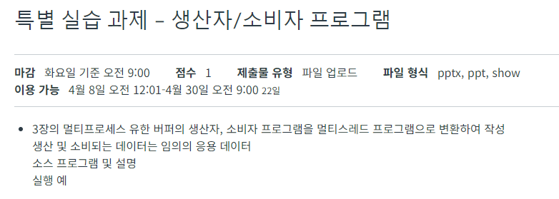
스레드 – 생산자/소비자 프로그램

Slide 3
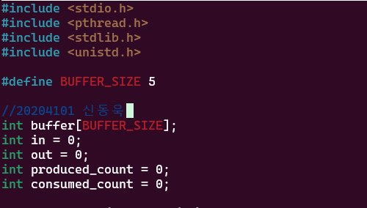
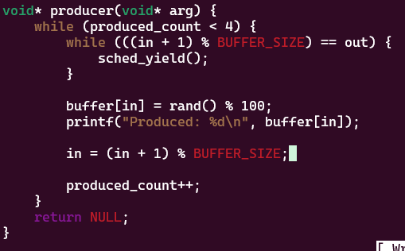

스레드 – 생산자/소비자 프로그램
멀티스레드 환경에서의 생산자, 소비자 프로그램
sched_yield() : 현재 실행 중인 스레드가 CPU를 양보하고
다른 스레드가 실행될 수 있도록 함
생산자는 난수를 생성하여 버퍼에 할당한다

Slide 4
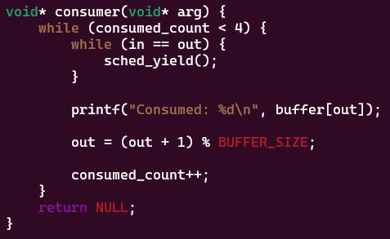
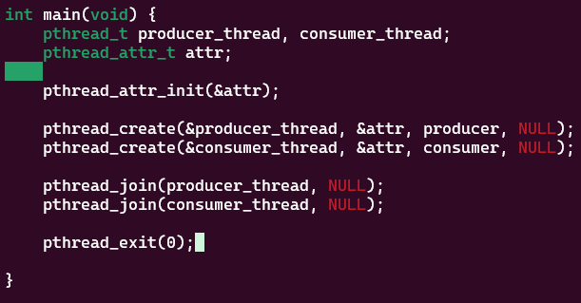





스레드 – 생산자/소비자 프로그램
소비자는 버퍼에 있는 값을 꺼내 출력한다
스레드 식별자를 저장할 변수 두개 생성
스레드 속성을 저장할 변수 attr
스레드 속성 초기화
스레드를 두 개 생성하고 각 함수들을 전달
생성된 스레드가 종료될 때 까지 기다린다

Slide 5
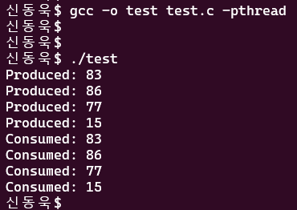
스레드 – 생산자/소비자 프로그램
-pthread 옵션을 주어 컴파일 하고 실행한다
생산자에서는 4개의 난수를 생성하여 버퍼에 삽입한다
소비자는 버퍼의 값을 출력한다.

Slide 6
감사합니다
이름 | 신동욱
학번 | 20204101

